Slide 1
Программируемые танковые бои
Paradox: Чимпоеш Константин, Доктор Артём, Спасенов Иван, Васильев Никита
Ментор: Фролов Дмитрий Александрович

Slide 2
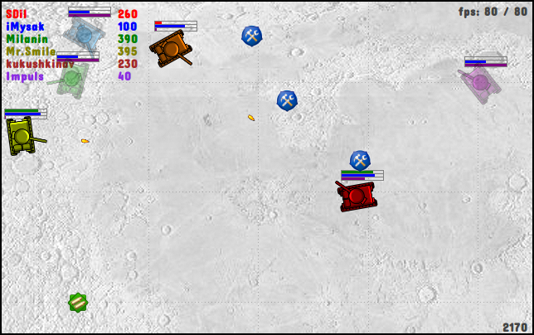
Russian AI Cup 2012
Russian AI Cup — проект команды Одноклассников и Саратовского государственного университета.
В рамках соревнования участник смогут попробовать свои силы в создании армии огромных боевых роботов программировании игровой стратегии. К участию в соревновании приглашаются как начинающие программисты, так и профессионалы. Не требуются никакие специальные знания — достаточно базовых навыков программирования.
https://habrahabr.ru/company/odnoklassniki/blog/156901/

Slide 3
Формулировка задачи
Ограничения
Сражение двух танков, поведение которых задаётся пользователем. Для управления танками пользователь вводит для каждого танка специальный класс, в котором описывает его логику движения и стрельбы. Приложение визуализирует написанный код, показывая сражение задействованных танков.
Разрешение экрана должно быть больше 800х600 пикселей
Разработчики-игроки для участия должны использовать специальную библиотеку, поставляемую с игрой
Язык программирования - python

Slide 4
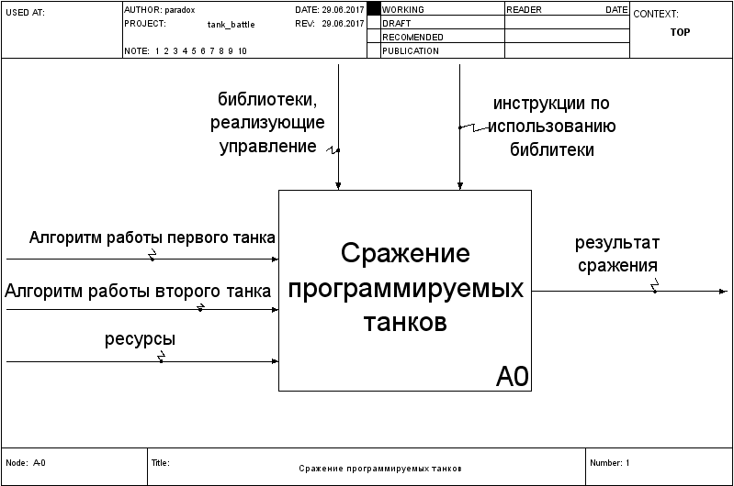
Декомпозиция

Slide 5
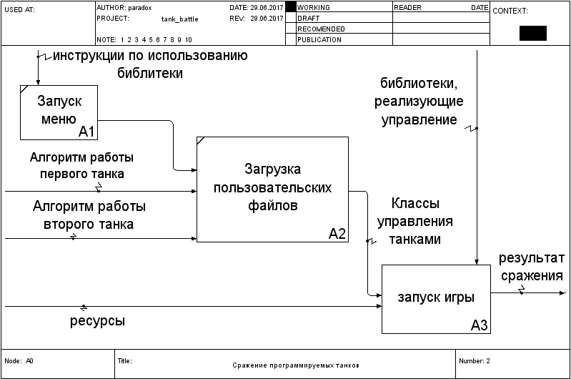
Декомпозиция

Slide 6
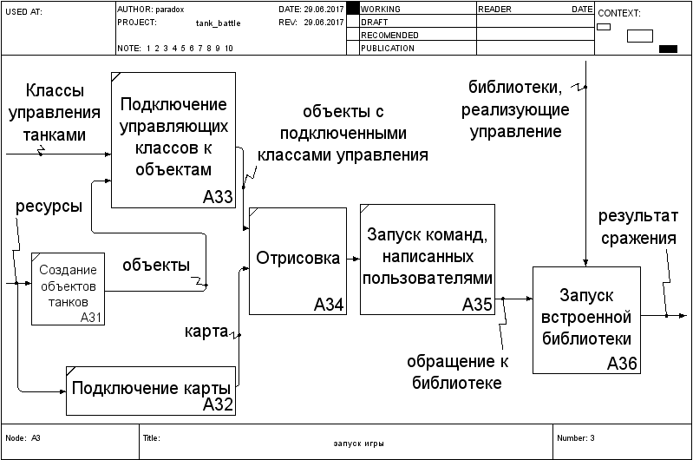
Декомпозиция

Slide 7
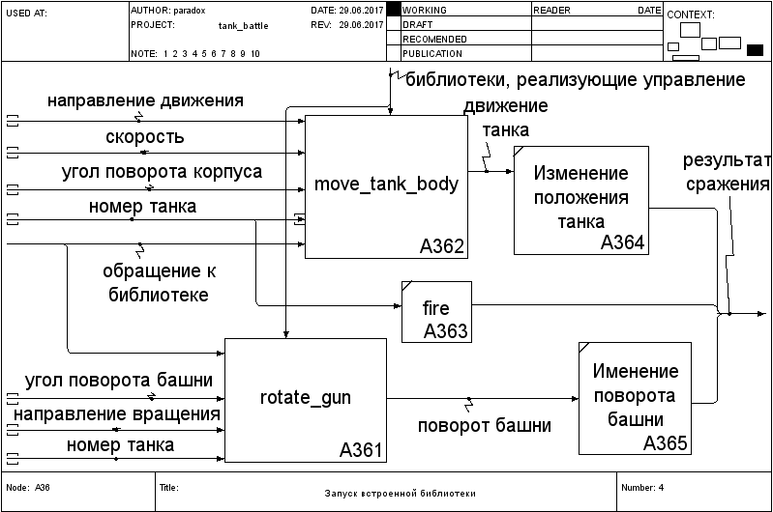
Декомпозиция

Slide 8
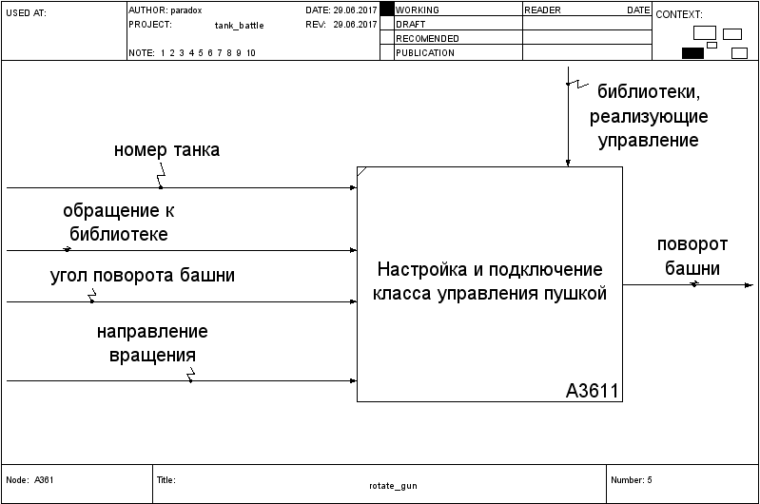
Декомпозиция

Slide 9
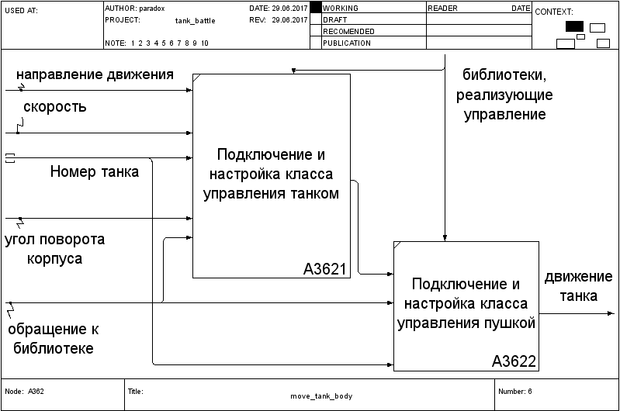
Декомпозиция

Slide 10
Задачи, решаемые каждым членом команды
Артем Доктор - разработка базовых классов управления танков и библиотека для сторонних разработчиков
Константин Чимпоеш - разработка пользовательского интерфейса
Спасенов Иван - создание карты, механики взаимодействия танков друг с другом и с картой
Никита Васильев - тестирование, отладка программного продукта

Slide 11
Доктор Артем
Базовые классы управления танками
Библиотека управления танками
Ручное управление танком с помощью клавиатуры

Slide 12
Доктор Артем
Классы управления танками
Управление движением корпусом
Управление движением пушки
Управление движением снаряда
Библиотечные функции
Движение танка
Поворот корпуса
Стрельба
Ручное управление танком с помощью клавиатуры
Поворот корпуса
Поворот башни
Движение танка
Стрельба

Slide 13
Спасенов Иван
Отображение параметров танка
Табличка перезарядки
Табличка жизней
Анимации
Анимация уничтожения танка
Анимация попадания танка
Анимация таблички перезарядки
Карта
Создание
Столкновение с её границами
Урон от столкновений
Здоровье и урон
Функция, отслеживающая попадание снаряда
Урон от попадания

Slide 14
Чимпоеш Константин
Разработка пользовательских интерфейсов различных меню игры
Начальное меню
Пользовательское меню загрузки ботов
Инструкции использования наших функций
Меню паузы
Юнит тесты
Сцены окончания игры

Slide 15
Васильев Никита
Тестирование
Поиск ошибок программы
Детальный подбор входных данных на функции
Проверка на правильность работы функций (функциональное тестирование)
Отладка
Привнесение изменений в код программы, исправление ошибок

Slide 16
Выбранные технологии
Язык разработки: Python
Framework: Cocos2d
Среда разработки: PyCharm
Инструмент создания карт: Tiled Map Editor
Библиотеки:
math
time
pyglet
cocos2d
Методология: Scrum

Slide 17
Календарный план
26.06.17
Поиск идеи и её формулировка
27.06.17
Декомпозиция и разработка структуры
Проектирование пользовательского интерфейса
Рисование карты и объектов
Ручное управление танком
Создание классов, управляющих положением танка в пространстве
28.06.17
Разработка начального меню
Добавление второго танка
Стрельба
Здоровье и урон
29.06.17
Написание отчёта и подготовка презентации
Функции базового управления танком

Slide 18
Контактная информация
@StandartUser - Доктор Артём
@ivansps - Спасенов Иван
@phantom7cd - Константин Чимпоеш
@FattyDastard - Васильев Никита

